Slide 1
РАЗРАБОТКА ПРОТОТИПА УСТРОЙСТВА ЗАЩИТЫ ИНФОРМАЦИИ, ПЕРЕДАВАЕМОЙ ПО ПРОВОДНОМУ ИНТЕРФЕЙСУ ОТ КЛАВИАТУРЫ К ПК, С ИСПОЛЬЗОВАНИЕМ ПЛИС
Научный руководитель, к.ф.-м.н., доцент
Студент 6-го курса
Ивлев Д. Н.
Большакова А.М.

Slide 2
Цель:
разработать прототип устройства, обеспечивающее безопасный обмен данными между клавиатурой, подключающиеся через порт PS/2, и ПК
Задачи:
1. разработать концепцию устройства;
2. реализовать взаимодействие клавиатуры и хоста с устройством;
3. организовать шифрование/дешифрование данных.

Slide 3
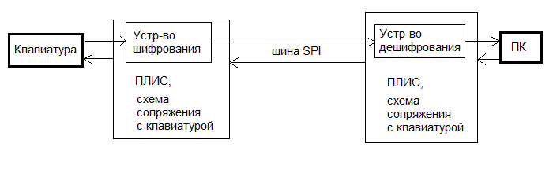
концепция проектируемого устройства

Slide 4
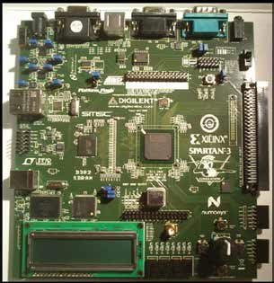
ПЛИС
плата HW-SPAR3AN-SK-UNI-G с ПЛИС XC3S700AN

Slide 5
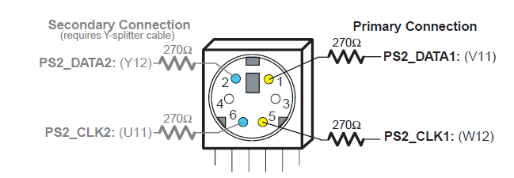
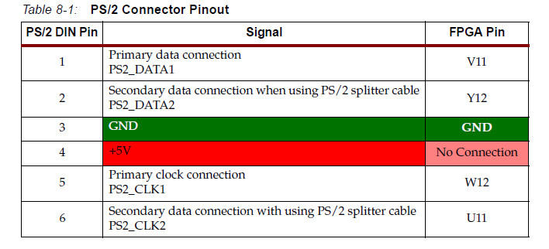
Интерфейс PS/2

Slide 6
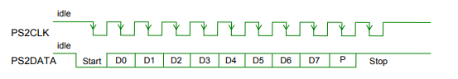
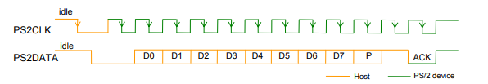
Передача данных
Передача от клавиатуры к ПК
Передача от ПК к клавиатуре

Slide 7
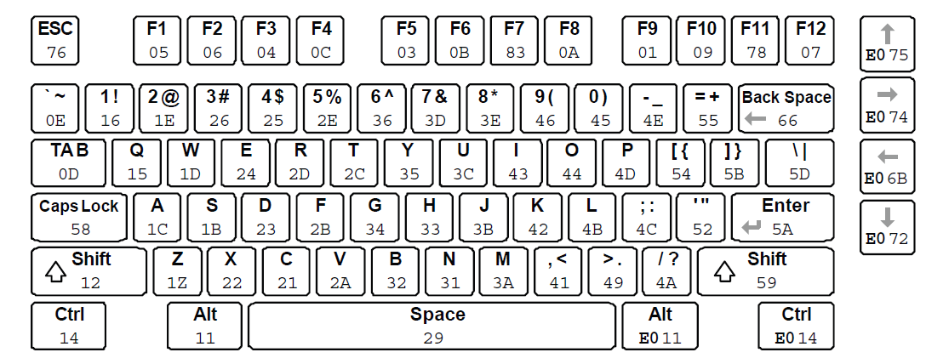
Скан-Коды клавиатуры

Slide 8
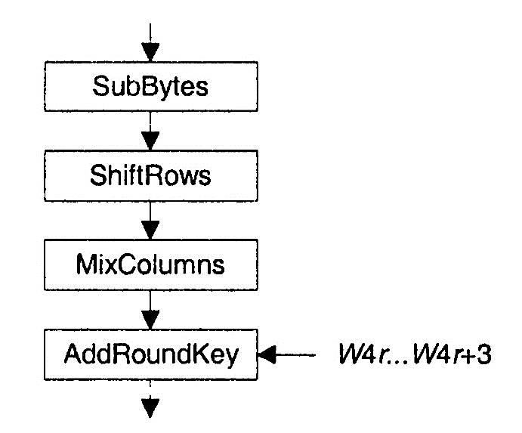
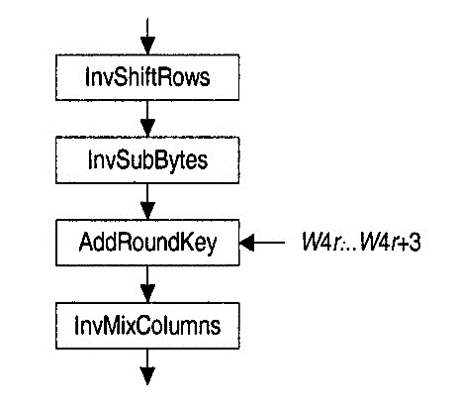
Алгоритм шифрования AES
Шифрование
Расшифровка

Slide 9
Разработка устройства
ПЛИС_1
ПЛИС_2
Функционал ПЛИС_1:
• приём данных с клавиатуры, а также отправку на клавиатуру команд (имитация хоста);
• шифрование данных, принятых с клавиатуры;
• отправку зашифрованных данных на ПЛИС_2 и приём данных от ПЛИС_2 (имитации клавиатуры).
Функционал ПЛИС_2:
• отправка данных на хост, а также приём команд с хоста (имитация клавиатуры);
• дешифрование данных, принятых с ПЛИС_1;
• приём данных с ПЛИС_1, а также отправку команд хоста на ПЛИС_1 (имитация хоста).

Slide 10
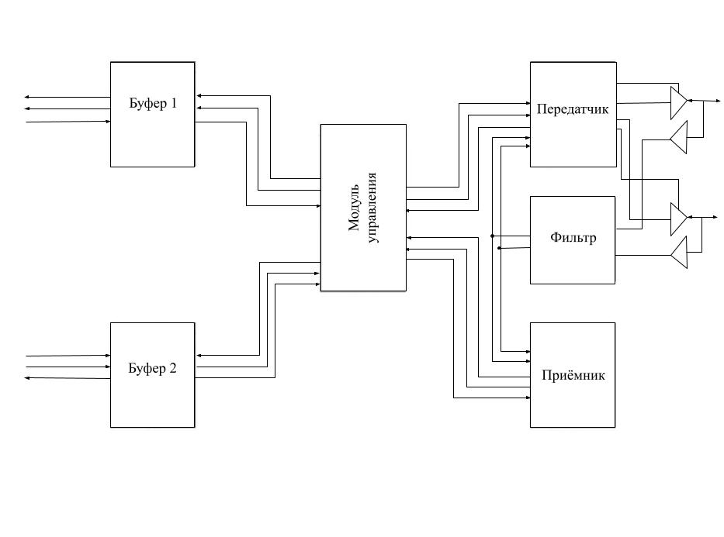
Модуль «имитатор хоста»

Slide 11
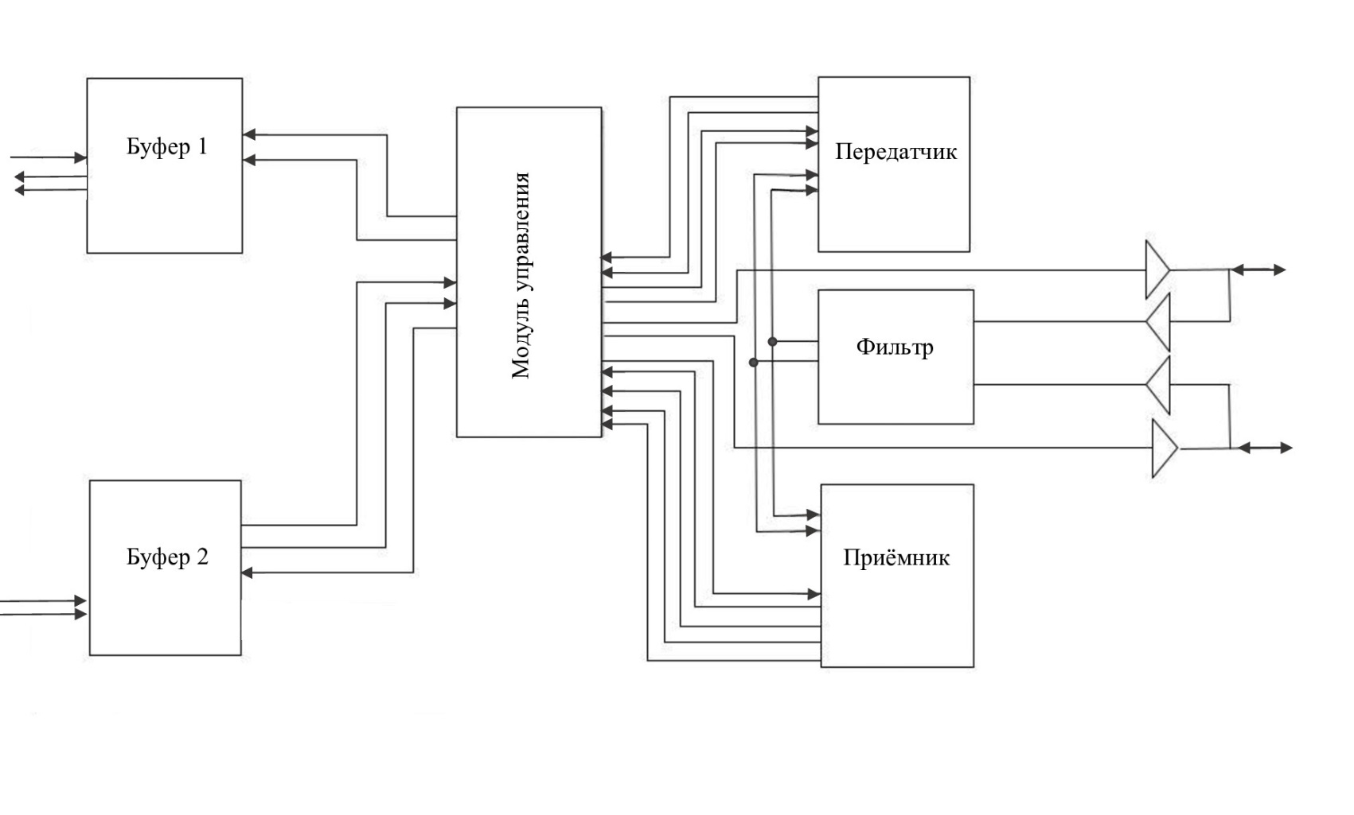
Модуль «имитатор клавиатуры»

Slide 12
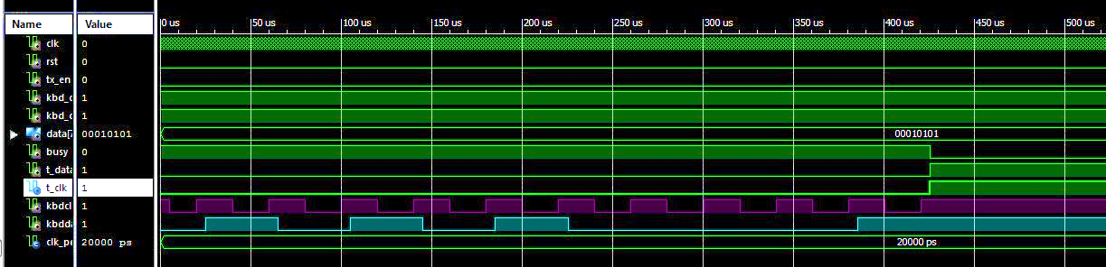
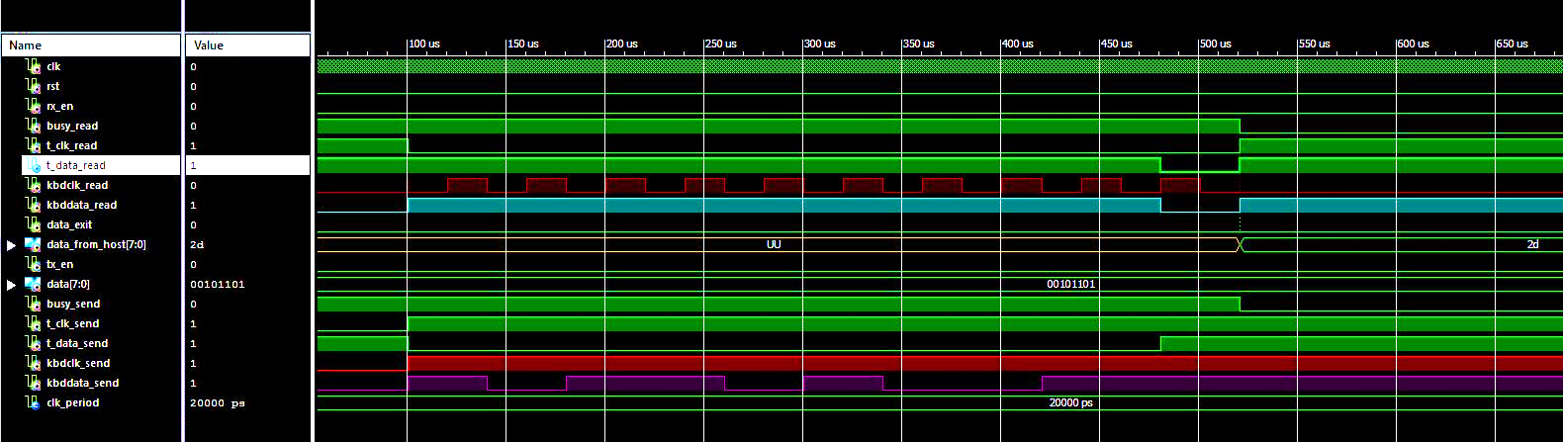
Передача
Чтение

Slide 13
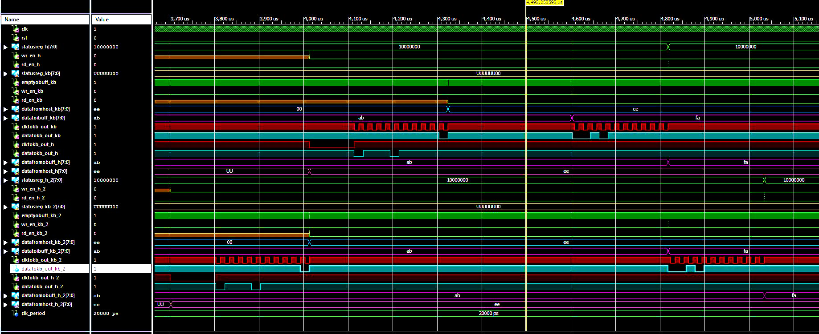
Взаимодействие модулей «имитатора хоста» и «имитатора клавиатуры»

Slide 14
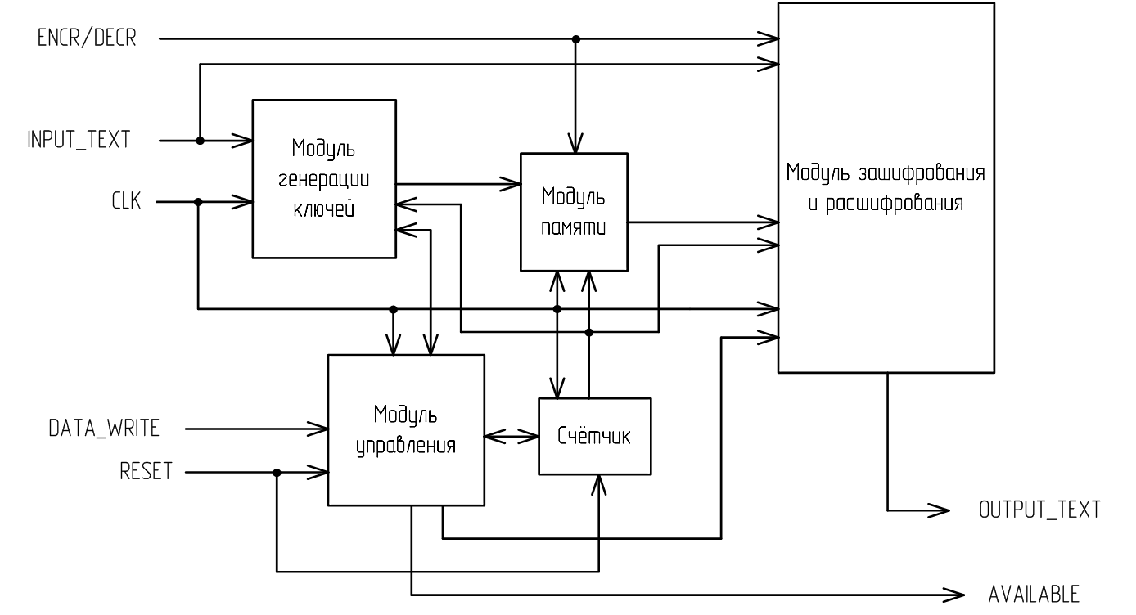
Модуль шифрования/дешифрования

Slide 15
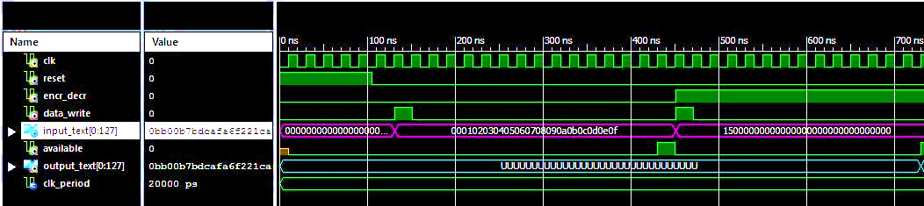
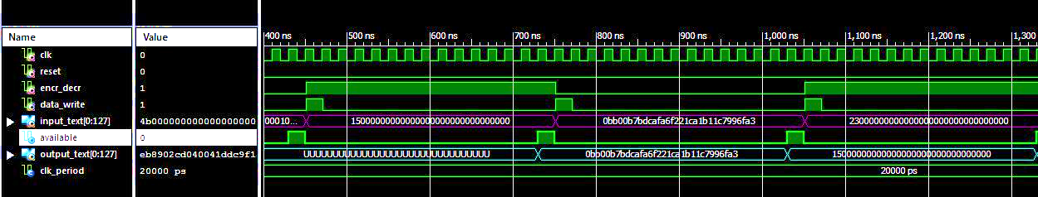
Симуляция для модуля шифрования/дешифрования

Slide 16
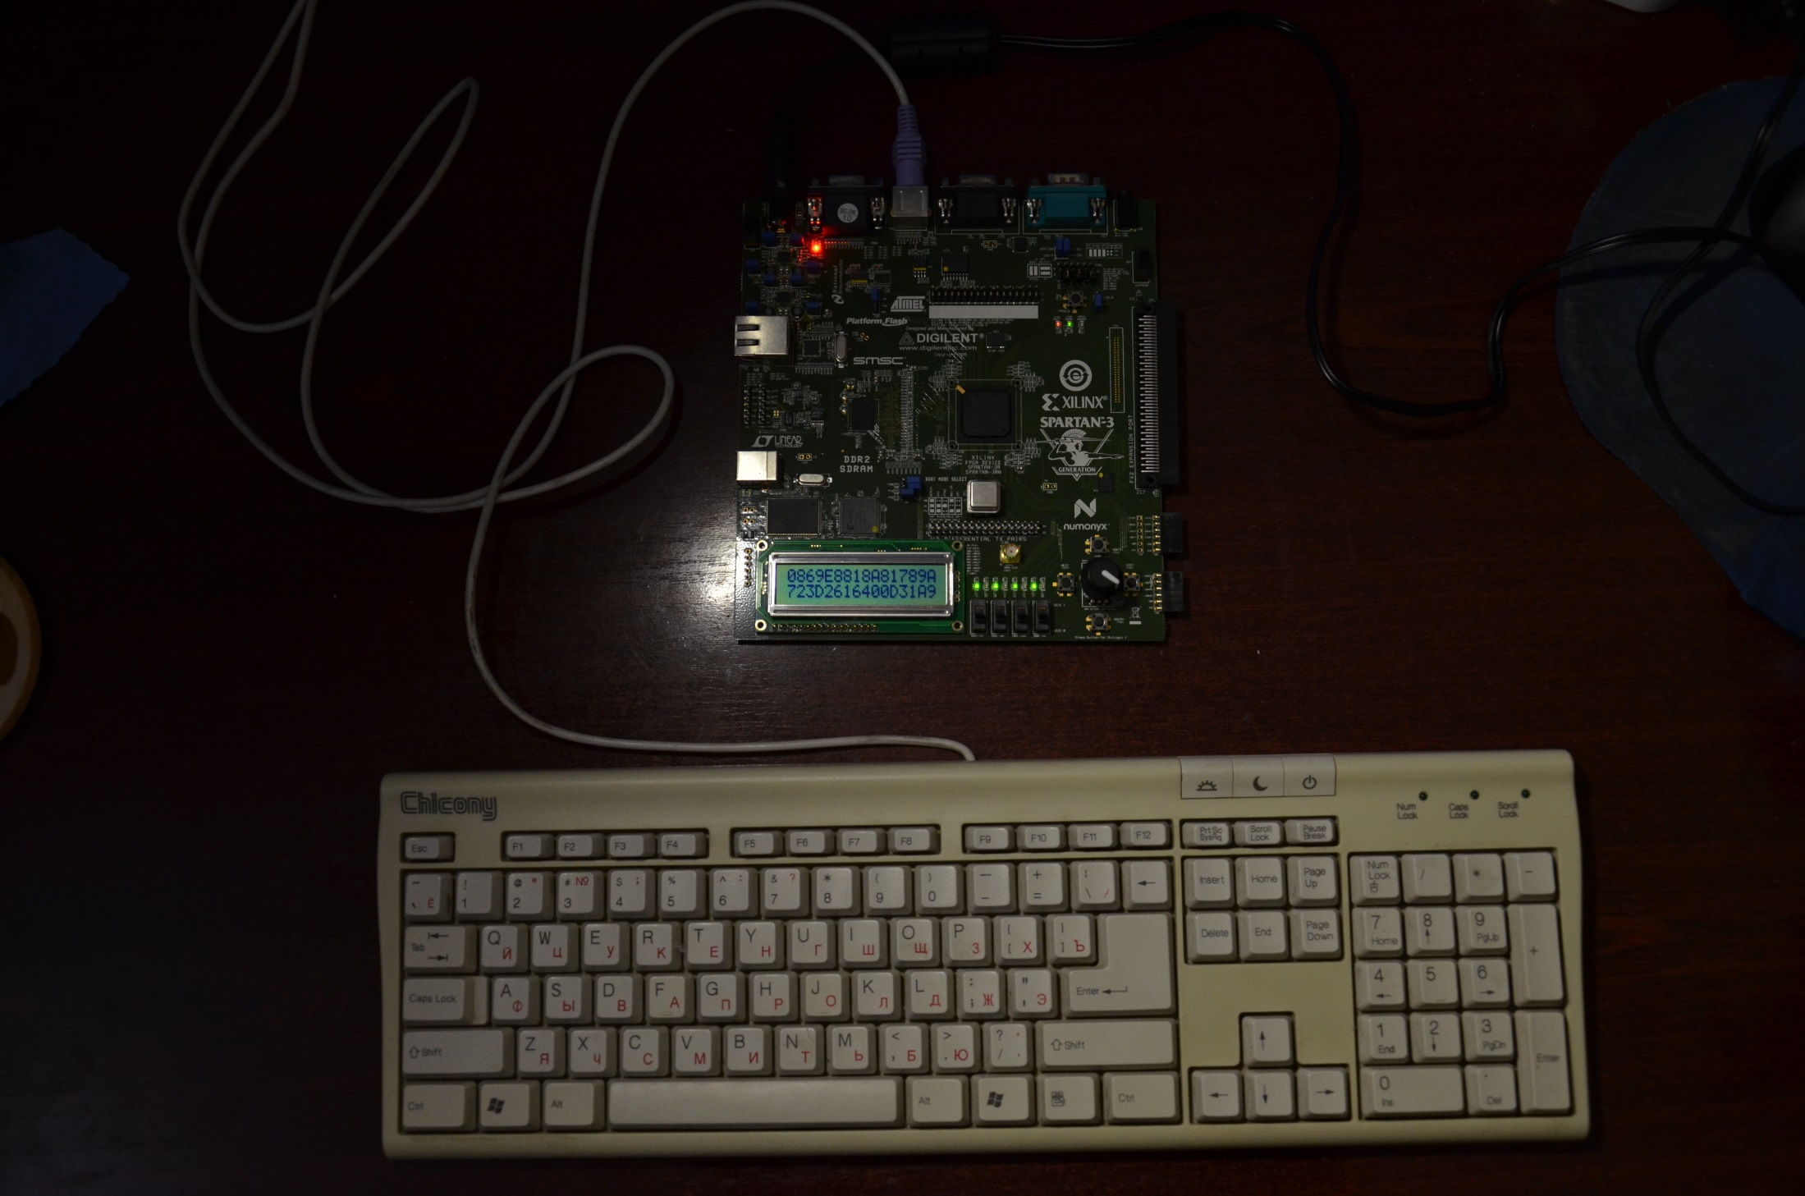
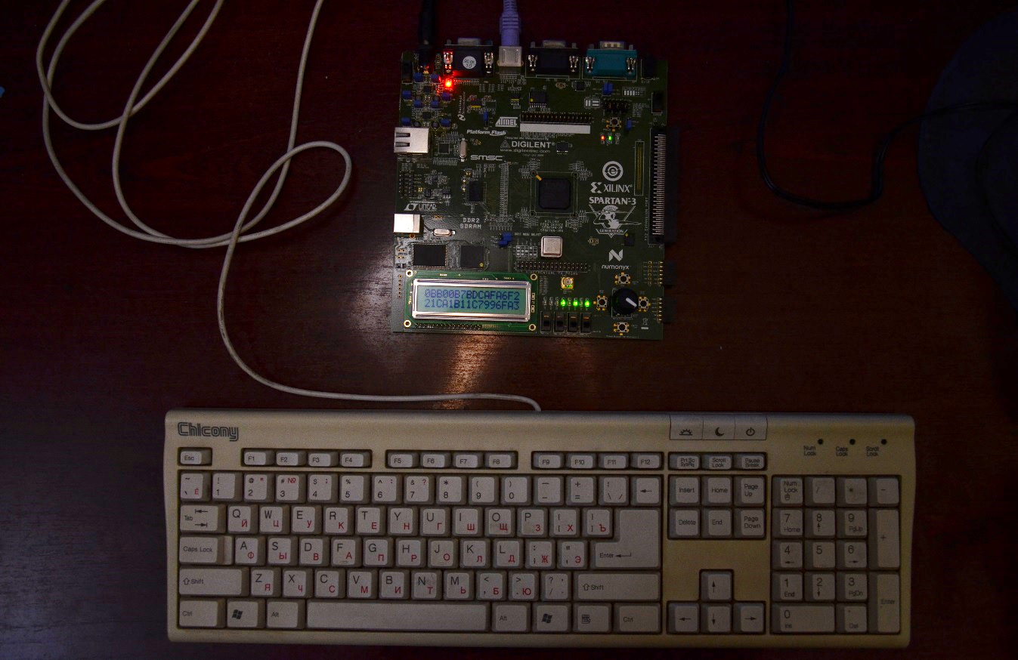
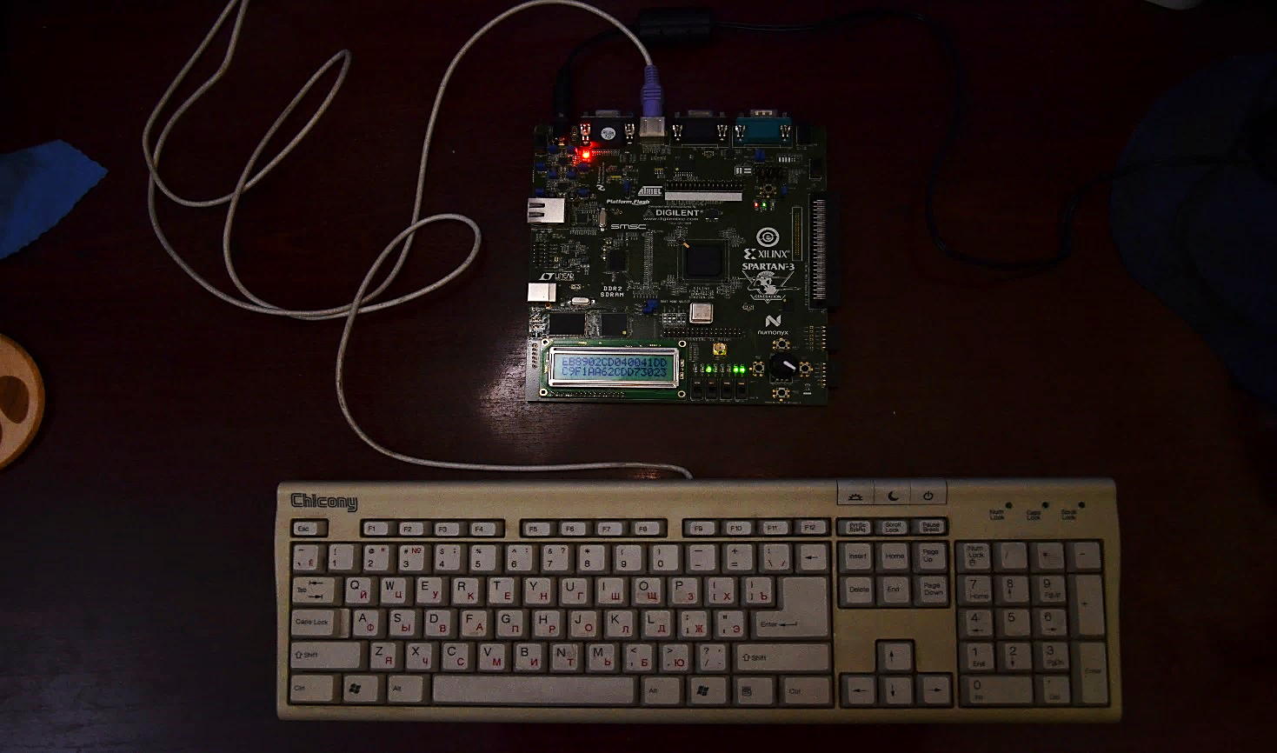
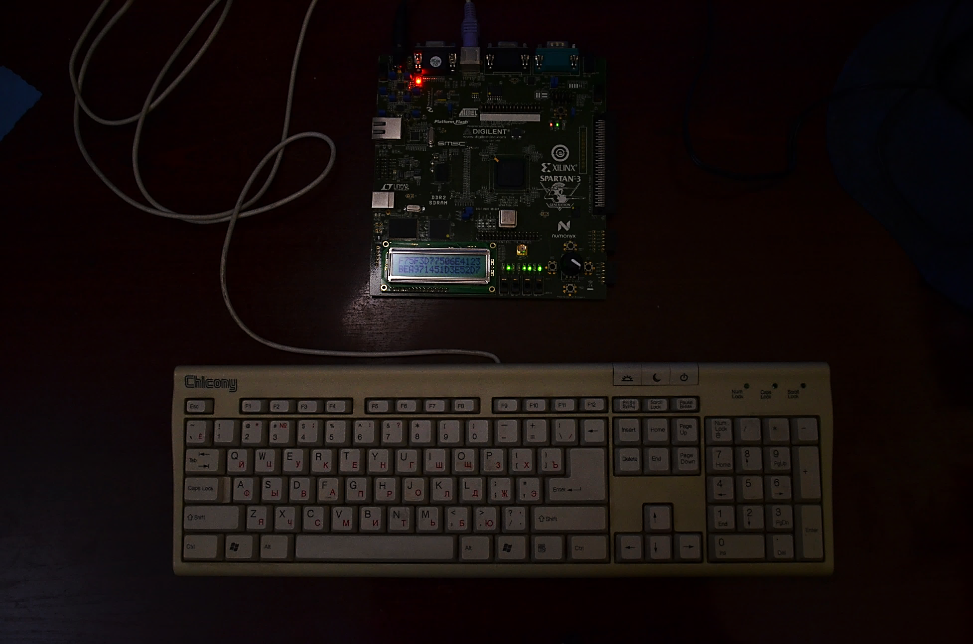

Slide 17
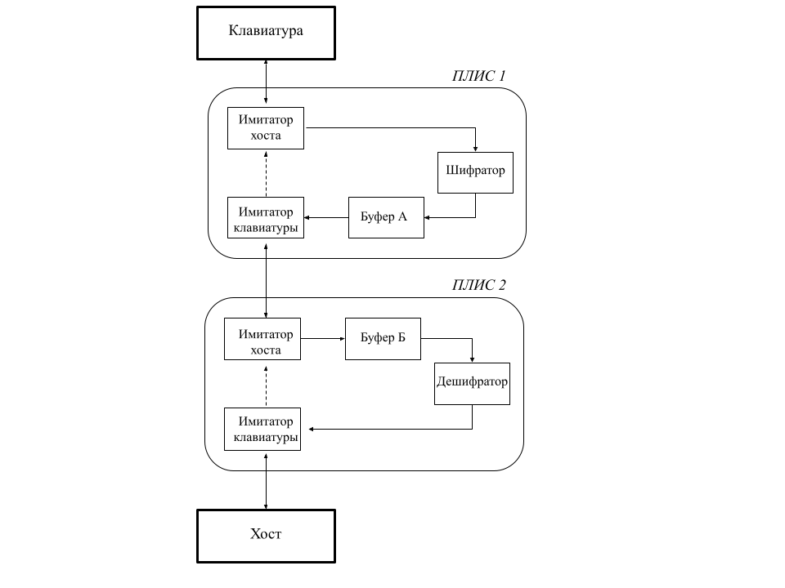
Блок-схема устройства

Slide 18
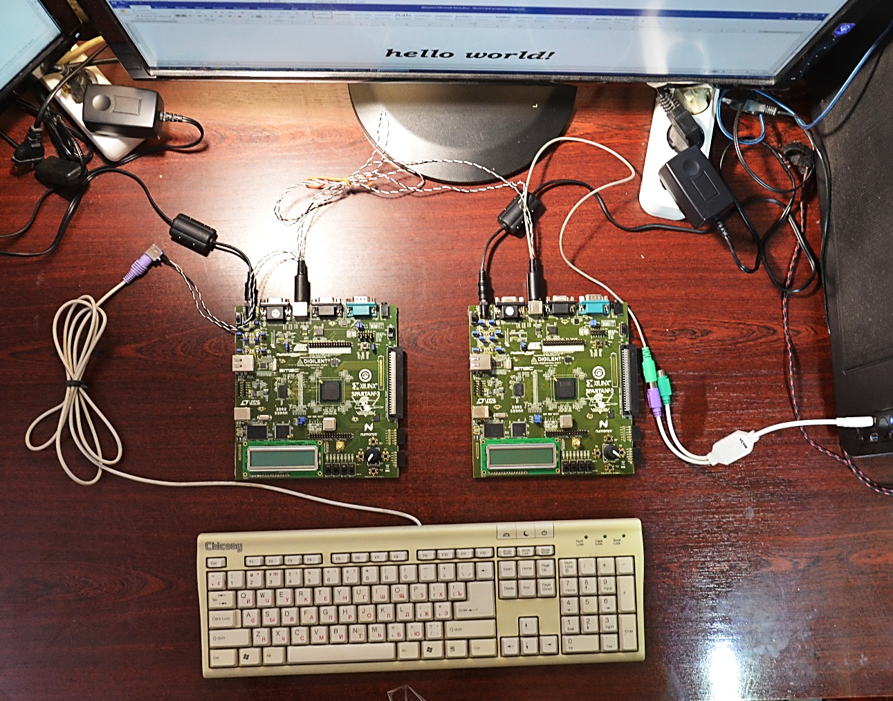
Прототип устройства

Slide 19
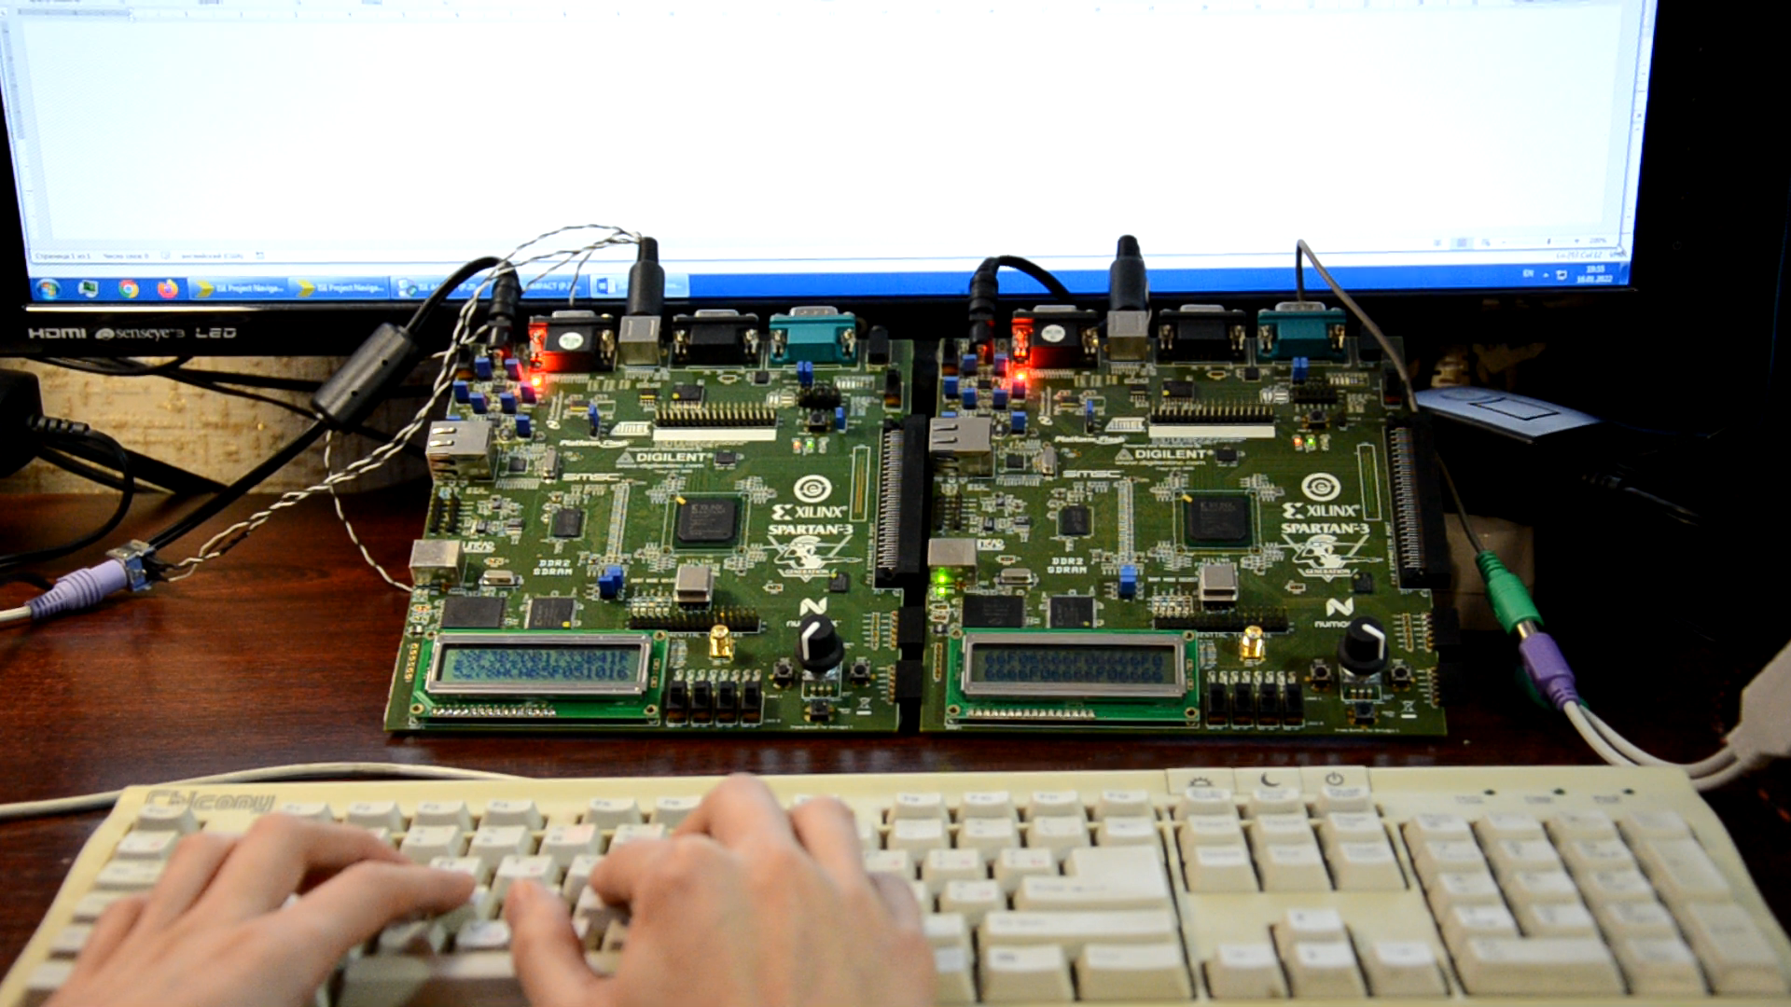
Демонстрация работы прототипа устройства

Slide 20
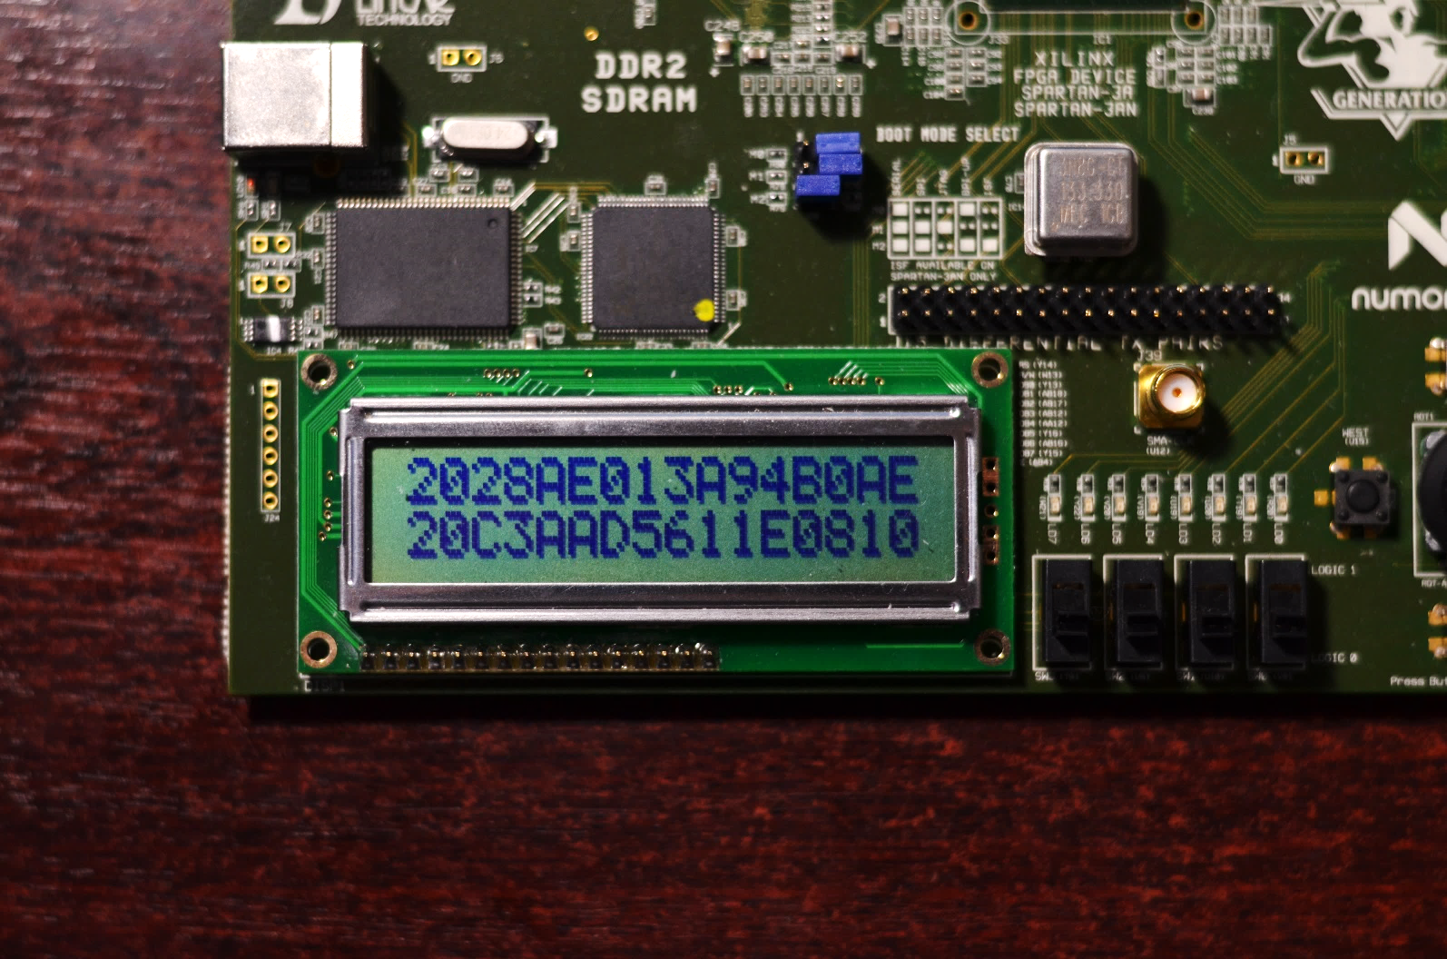
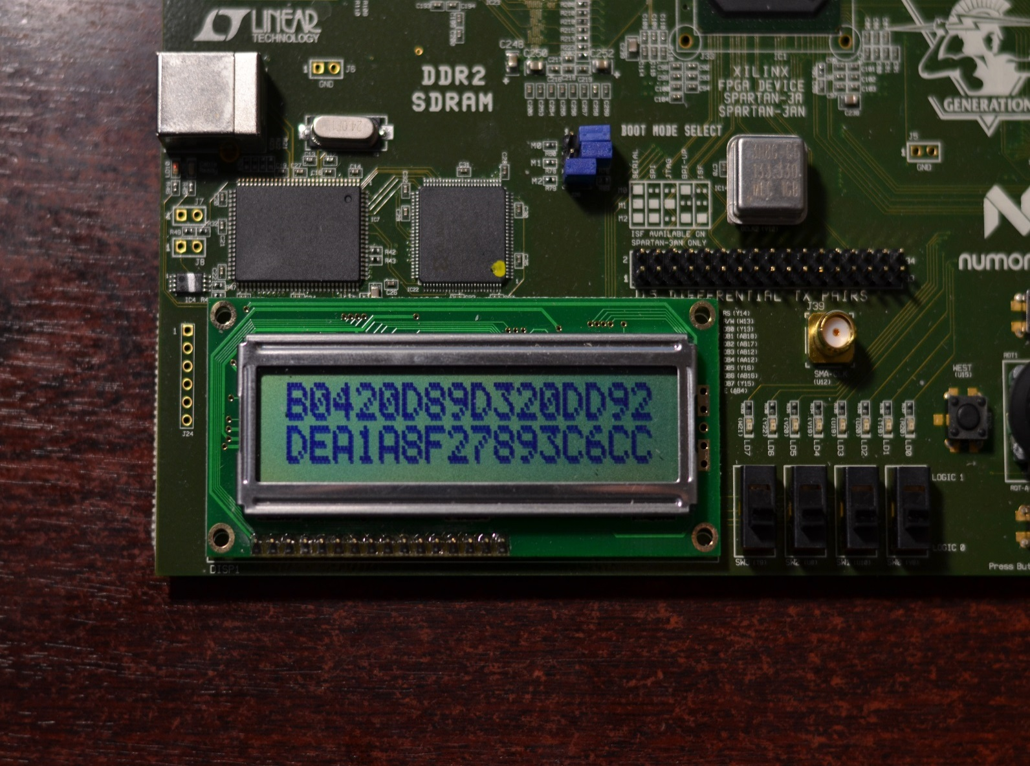
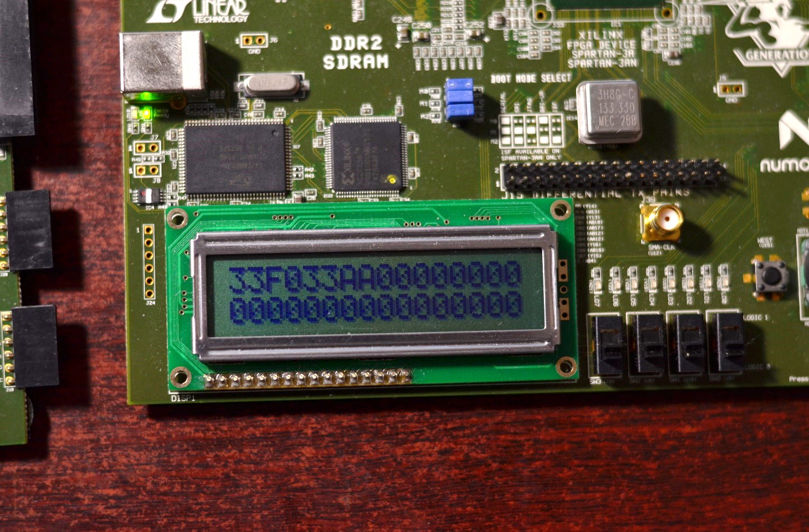
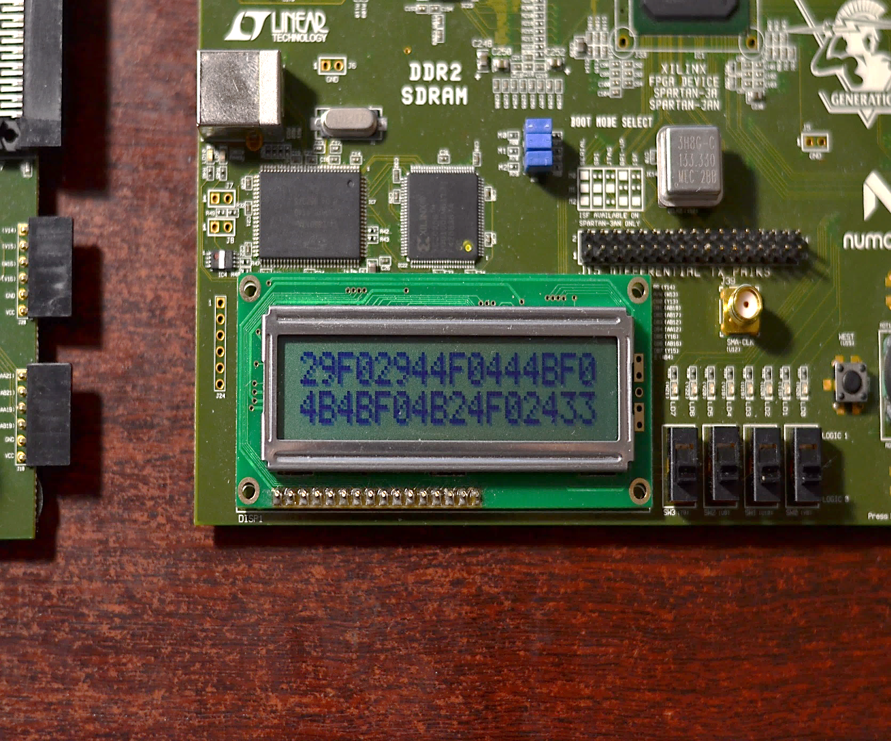
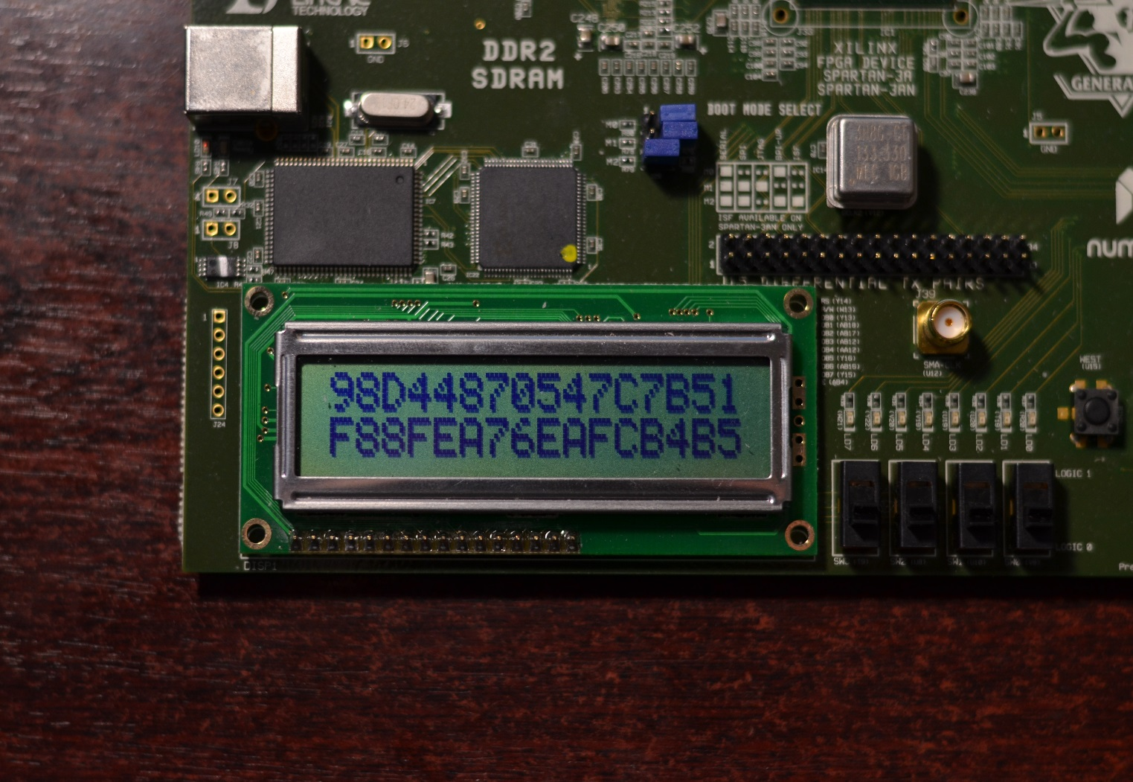
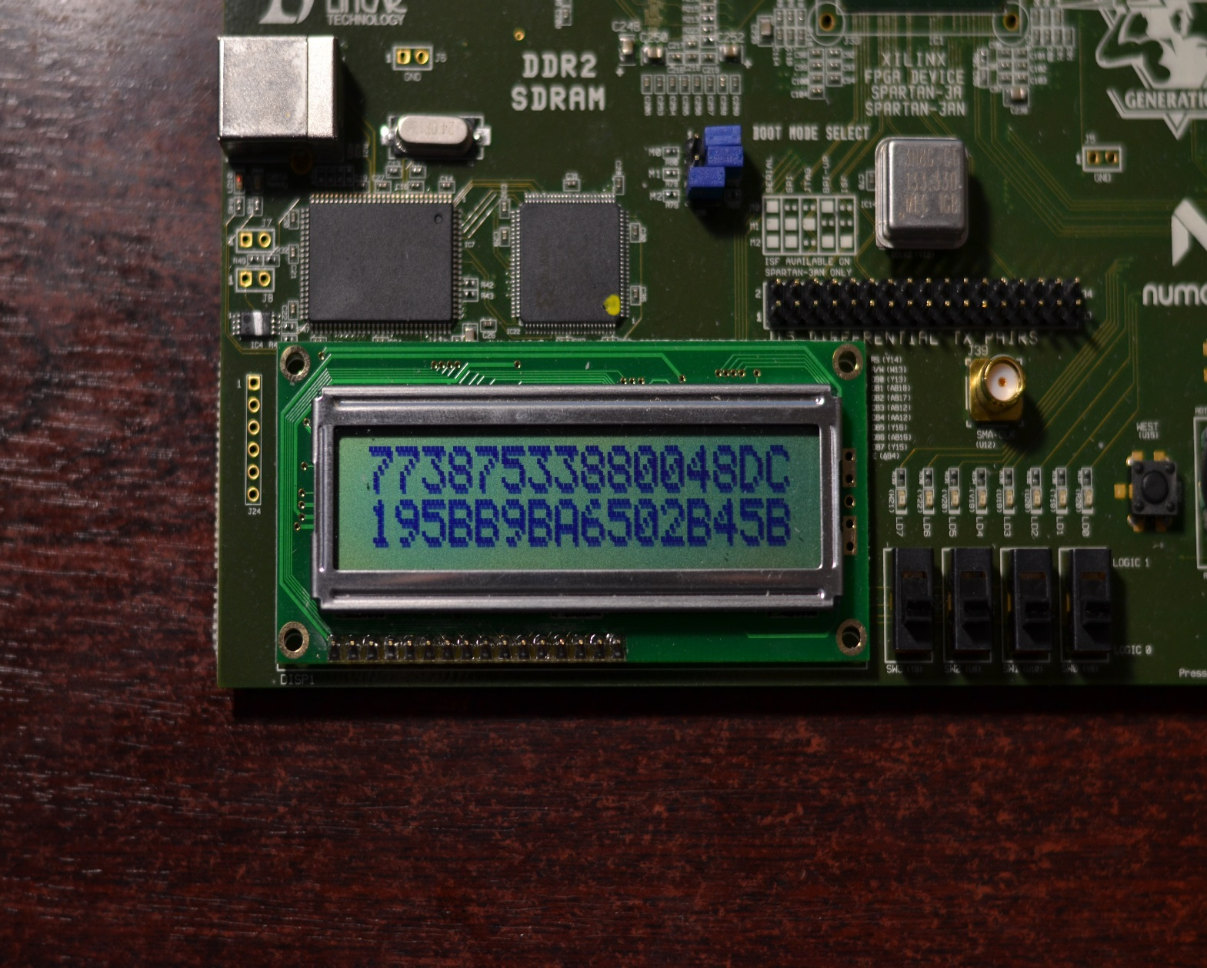
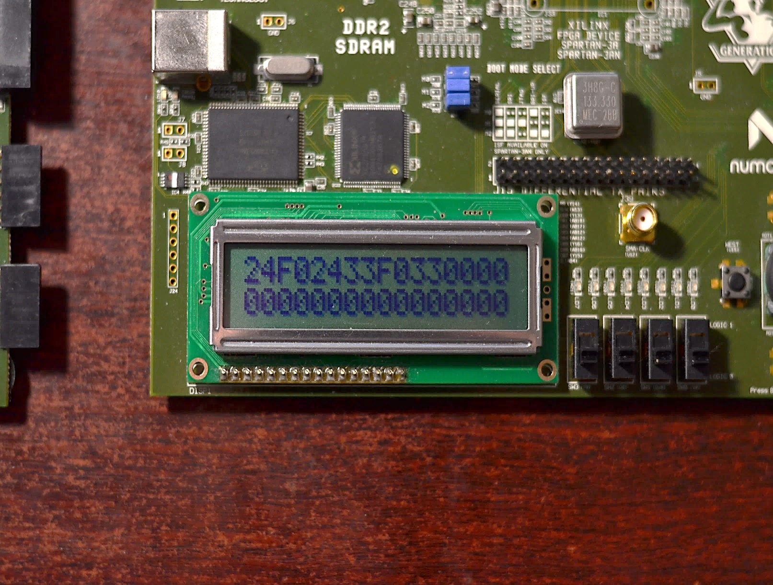
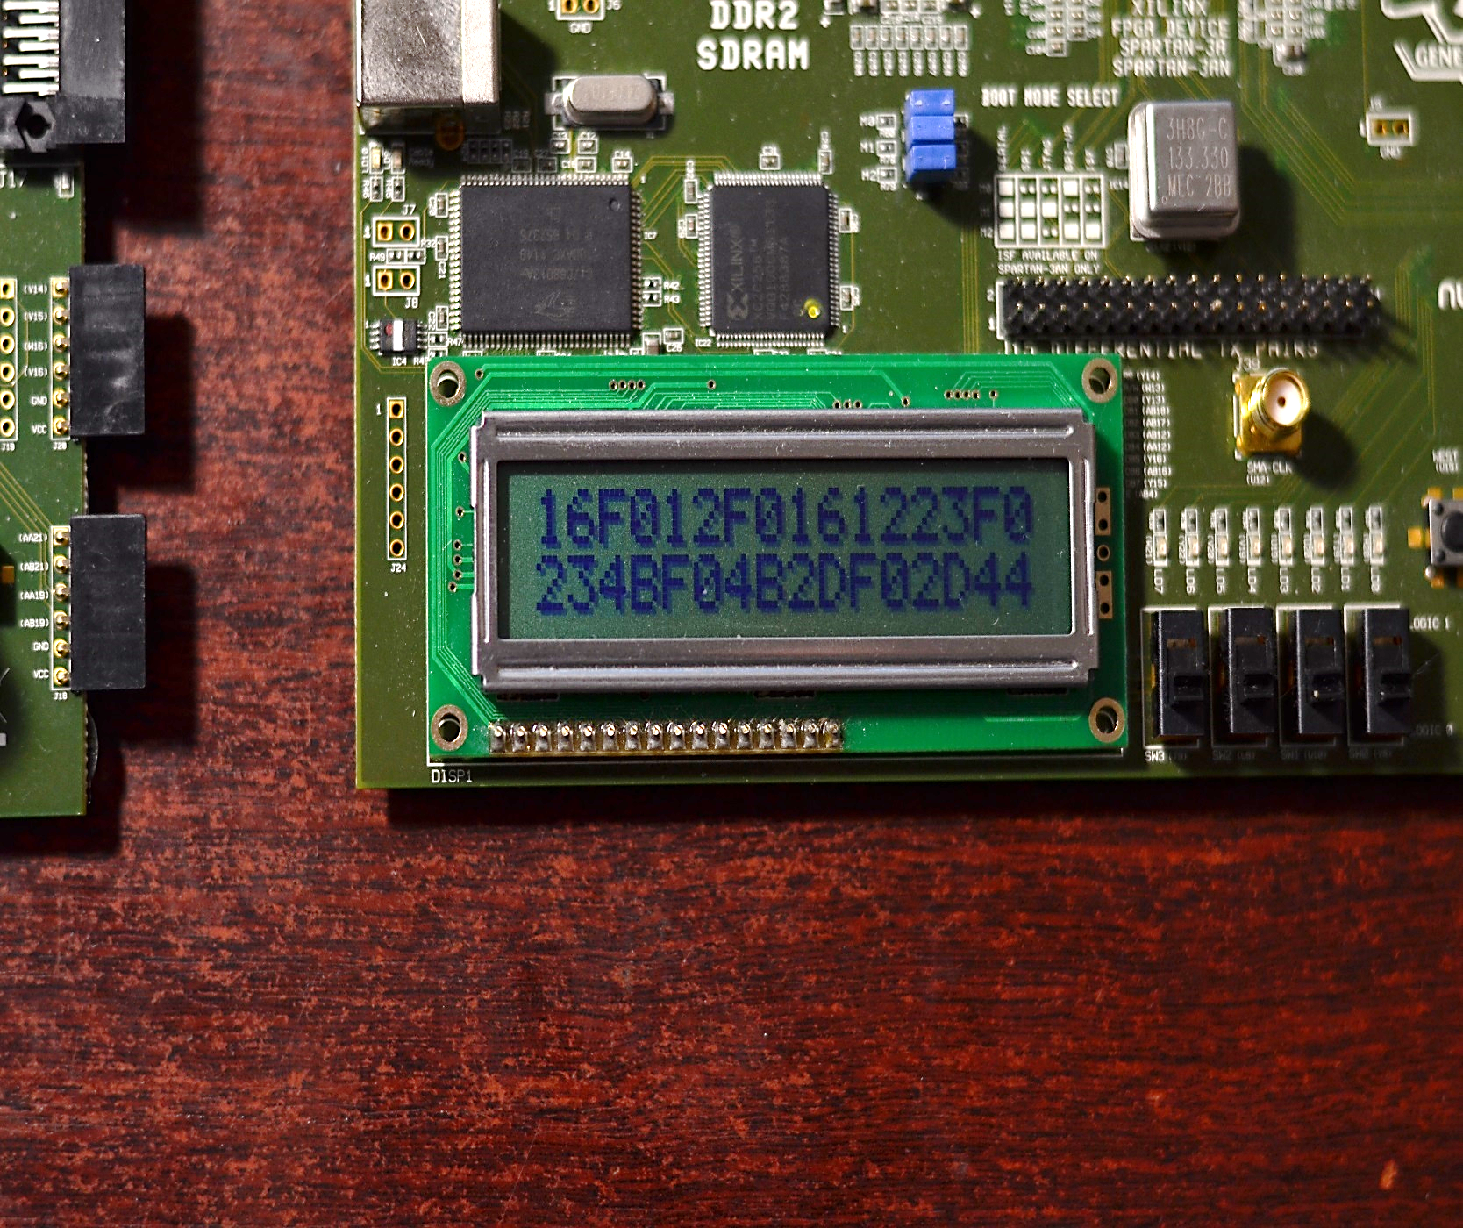
H
(space)
Шифротекст
Скан-коды
e
!

Slide 21
Выводы
В данной работе разработан прототип устройства для защиты информации, передаваемой по проводному интерфейсу от клавиатуры к ПК по порту PS/2

Slide 22
Спасибо за внимание!

Slide 23
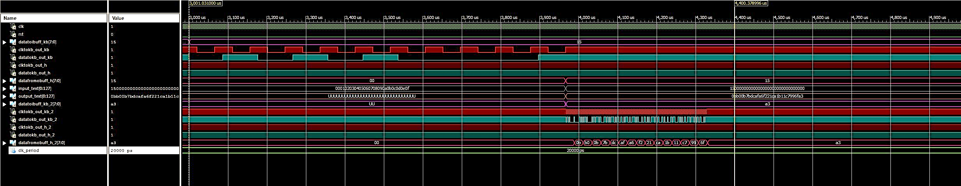
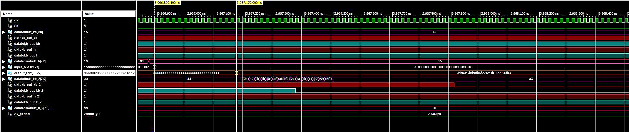
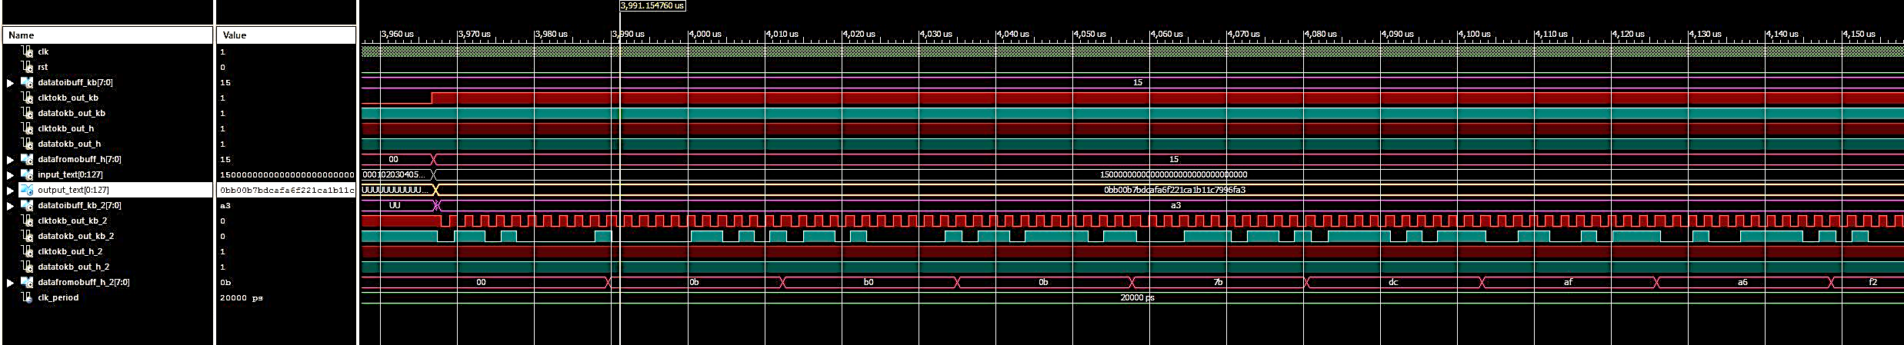
Взаимодействие модулей приёма/передачи и модуля шифрования/дешифрования

Slide 24
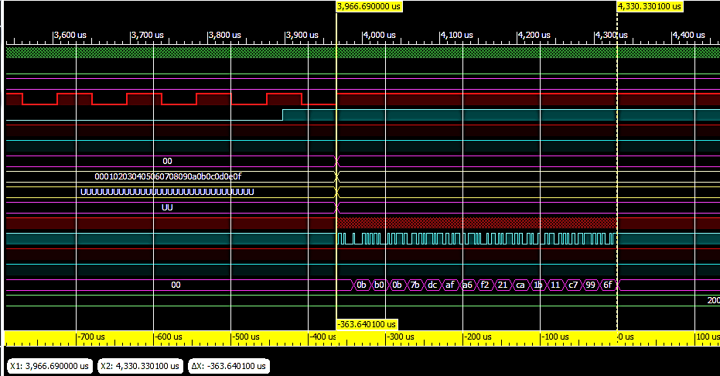
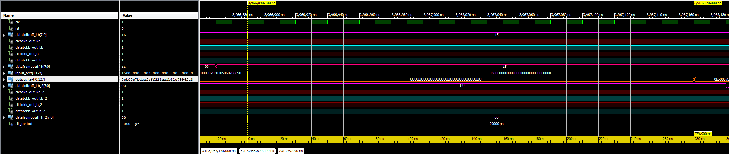
Временные задержки

Slide 25
Временные задержки
ПЛИС_1
Шифрование: 280 нс
Пересылка на ПЛИС_2: 16 * 22,7 мкс = 363,2 мкс
ПЛИС_2
Дешифрование: 280 нс
Пересылка на хост: 11 * 60 мкс = 660 мкс
Хост
Итоговое время задержки t = 364 мкс + 661 мкс = 1,25 млс

Slide 26
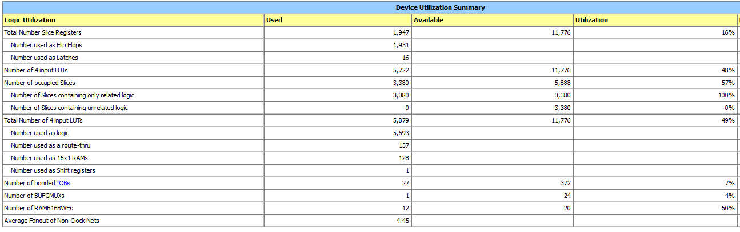
Затраты ПЛИС

Slide 27
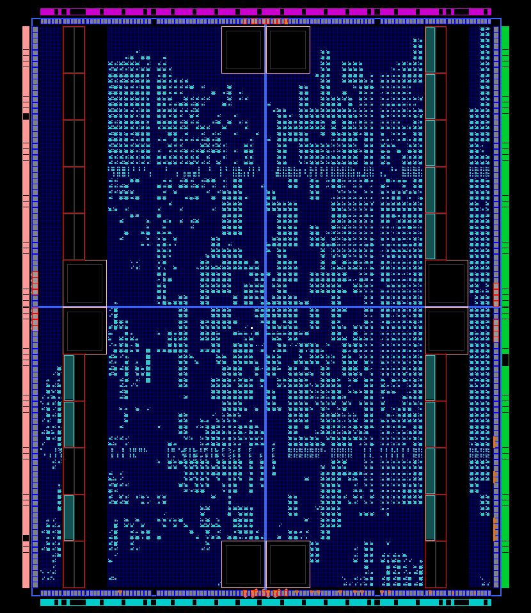
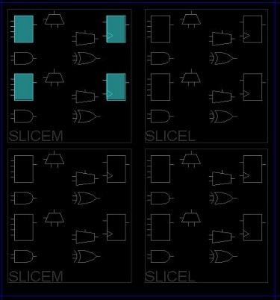

Slide 28
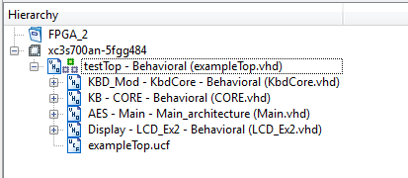
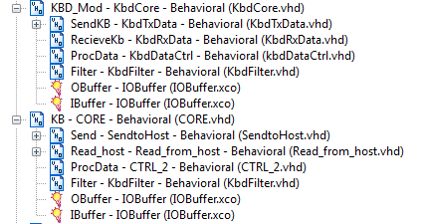
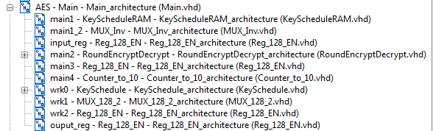
Иерархия проекта

Slide 29
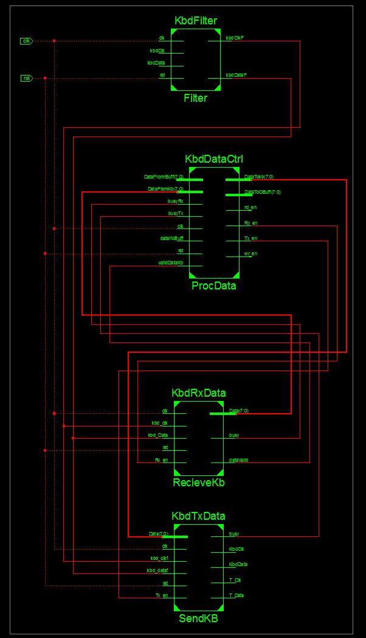
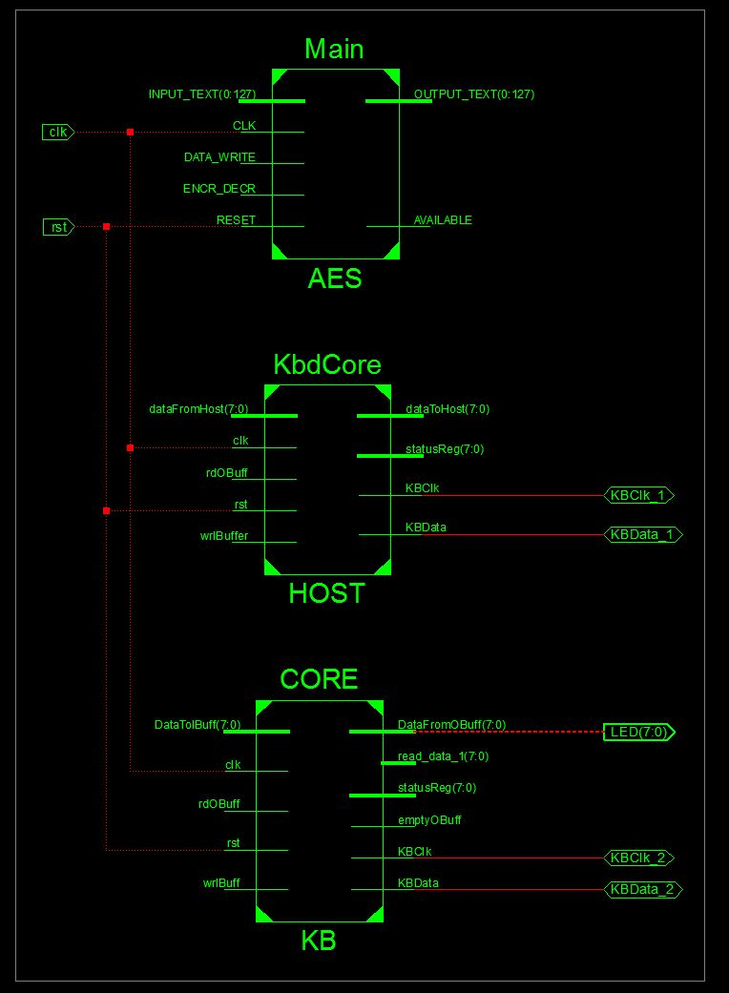

Slide 30
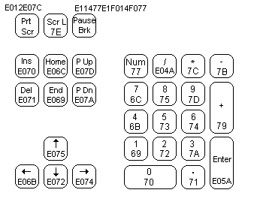
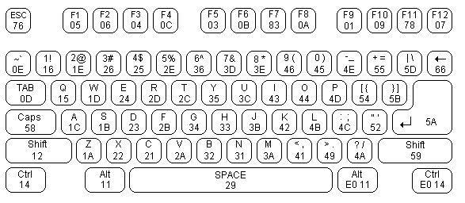
Скан-коды

Slide 31
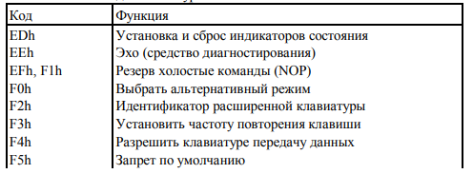
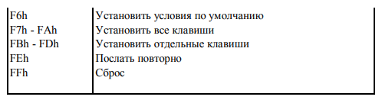
Команды хоста

Slide 32
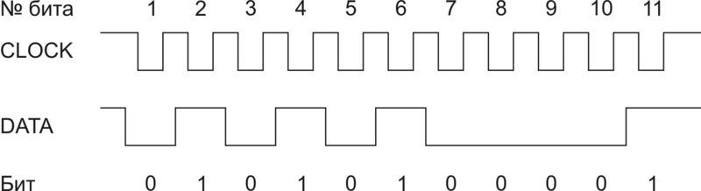


Передача от устройства к хосту
Передача от хоста к устройству

